Slide 1
기상과 대기오염
29번,30번
임수빈,임재혁

Slide 2
목차
오존과 오존층
대기오염에 영향을 주는 요소
바람의 속력
고도에 따른 기온의 분포
지형
실외,실내 공기 오염 원인

Slide 3
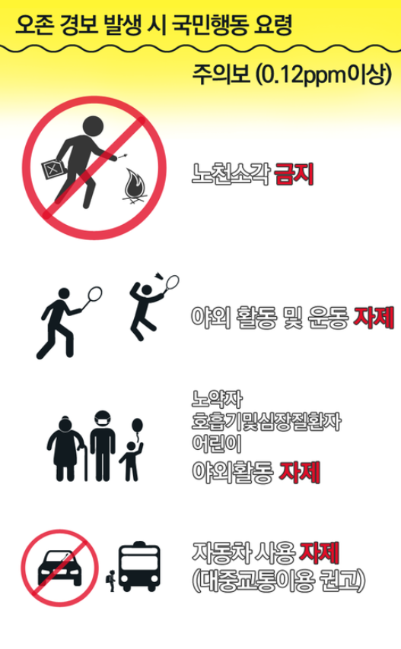
오존?
오존(O3)은 산소 원자 3개로 이루어진 기체
오존층: 오존이 대기 중에 모여 만든 층
강한 태양 빛이 필요!

Slide 4
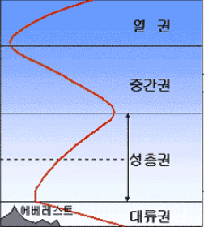

오존의 두 얼굴

Slide 5

우리에게 도움을 주는 오존
성층권
자외선 차단
전체 오존 90%
생물체에 해로운 자외선 흡수,동식물 생명 보호

Slide 6
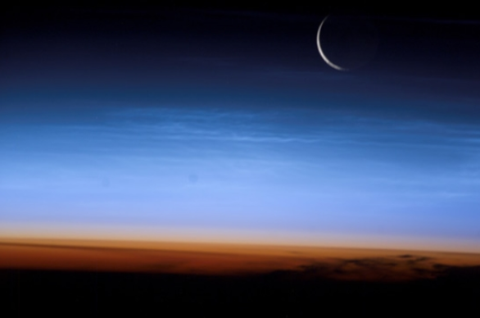
우리에게 피해를 끼치는 오존
대류권
이곳의 오존은 온실가스에 지나지 않는데 지독한 스모그 현상을 일으킴
온실효과?
오존이 흡사 온실의 유리 같은 작용을 하여 지구 표면의 온도를 높이는 작용.

Slide 7
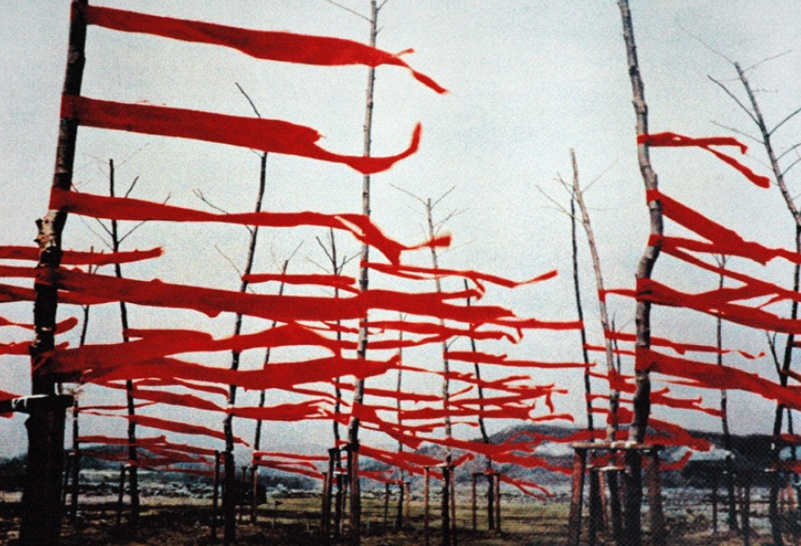
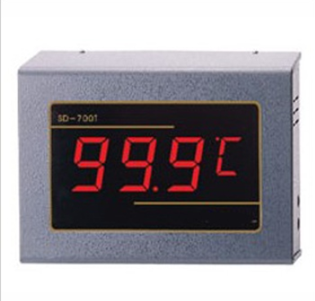
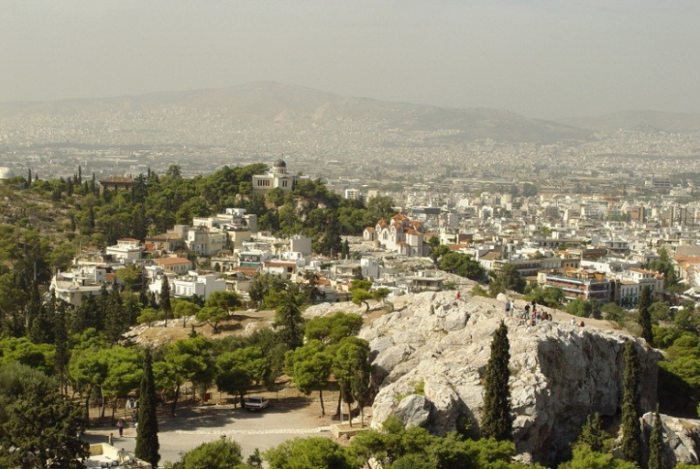
대기오염에 영향을 주는 요소?

Slide 8
바람의 속력

Slide 9
지형

Slide 10
역전층이란?
대기의 고도가 높아질수록 온도가 낮아지는 것이 일반적이지만 고도가 높아질수록 온도가 올라가는 현상이 일어나는 기층을 말한다.
복사냉각
대류현상x
겨울철

Slide 11
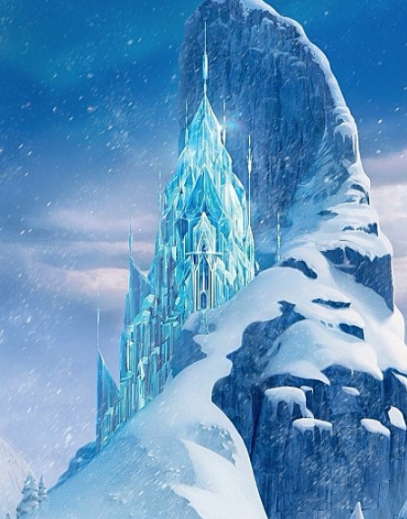

기온의 영향
대류 현상이 활발할 때 오염농도가
낮아진다.

Slide 12
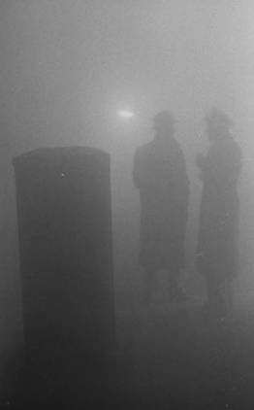
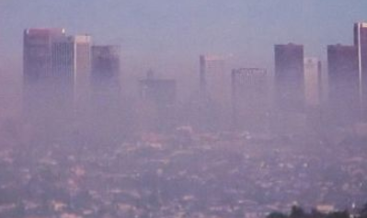
대기 오염 사건 조사
런던형 스모그
로스앤젤레스형 스모그
겨울,새벽,안개,높은 습도
여름,한낮,맑은 하늘,낮은 습도

Slide 13
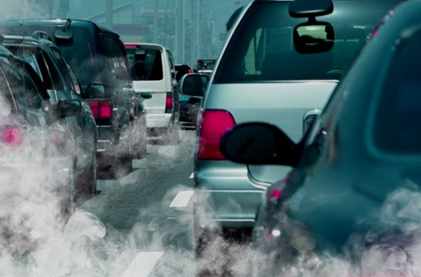
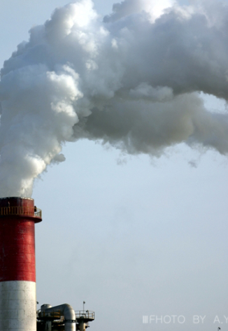
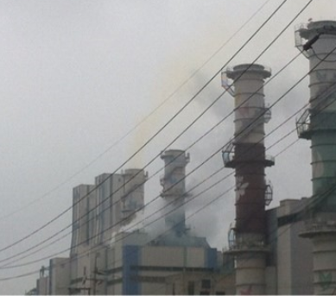
실외 대기오염

Slide 14


실내 대기오염
접착제
세척제

Slide 15
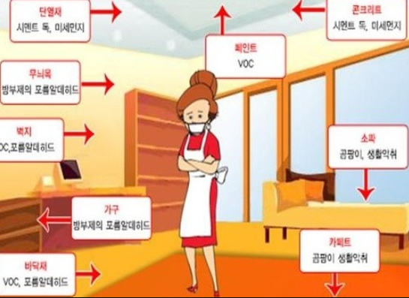
새집 증후군

Slide 16
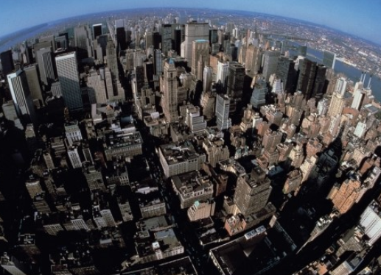
빌딩 증후군

Slide 17
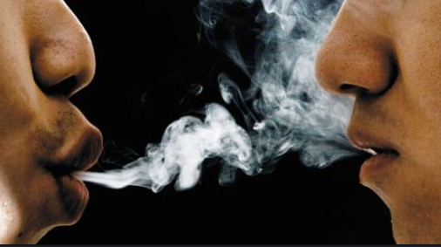
간접 흡연

Slide 18
끝

